Slide 1



Jornada do Paciente sobre a perspectiva do Manual OPSS 2026
Organização Nacional de Acreditação

Slide 2
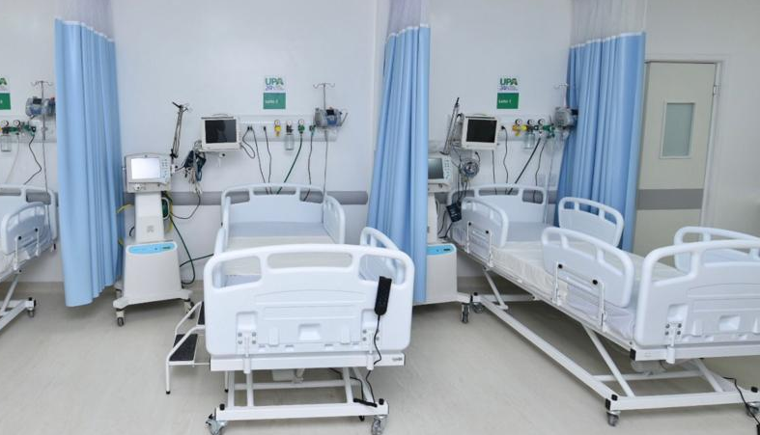

Jornada do Paciente
Manual ONA OPSS 2026
PERSPECTIVA DA ORGANIZAÇÃO ACREDITADA

Slide 3

Jornada do Paciente
Manual ONA OPSS 2026
PERSPECTIVA DO AVALIADOR

Slide 4
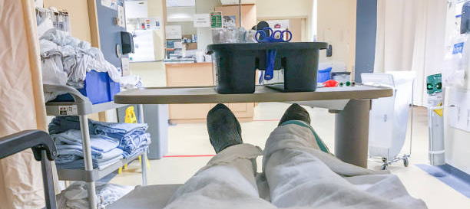
Jornada do Paciente
Manual ONA OPSS 2026
PERSPECTIVA DO PACIENTE

Slide 5

Jornada do Paciente
Manual ONA OPSS 2026
Viés
Percepção
x
Perspectiva
Notes:
a perspectiva condiciona a forma como algo é percebido.

Slide 6
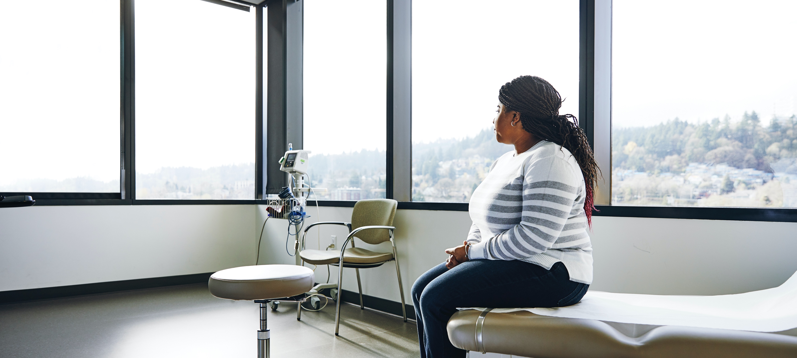
Jornada do Paciente
Manual ONA OPSS 2026
Como “enxergar” os Padrões e Requisitos da metodologia ONA através da perspectiva do Paciente?
Notes:
O desafio está em desenvolver requisitos de qualidade que não sejam apenas tecnicamente válidos, mas também percebidos como relevantes por todos os envolvidos. A legitimação dos padrões de qualidade ocorre quando eles refletem as reais necessidades dos usuários e profissionais, ao mesmo tempo em que promovem sustentabilidade e inovação nos serviços.

Slide 7

Jornada do Paciente
Manual ONA OPSS 2026
JORNADA DO PACIENTE
PROCESSOS DE CUIDADO
para melhorar a segurança do paciente e a qualidade do cuidado
VISÃO FRAGMENTADA
Tarefas isoladas

Slide 8
Jornada do Paciente
Manual ONA OPSS 2026
Vários termos têm sido usados para descrever as interações entre pacientes e
a prestação de cuidados de saúde que ocorrem ao longo do espaço e do tempo:
FLUXO DE PACIENTES (“patient flow” ) Refere-se ao movimento organizado e eficiente dos pacientes dentro de um sistema de saúde, desde a entrada até a alta, incluindo transferências entre setores(nstitute for Healthcare Improvement (IHI). Optimizing Patient Flow: Moving Patients Smoothly Through Acute Care Settings. 2003.
CAMINHO DO PACIENTE (“Patient pathway”) é usado para descrever as etapas de um processo de cuidados, por exemplo, etapas desde a admissão até a alta, incluindo protocolos (Trebble, Hansi, Hydes, Smith e Baker, 2010).
TRAJETÓRIA DO PACIENTE (“patient trajectory”) definida como "a montagem, agendamento, monitoramento e coordenação de todas as etapas necessárias para concluir o trabalho de atendimento ao paciente. O termo trajetória refere-se não apenas ao processo fisiopatológico do estado de doença de um paciente, mas também à organização total do trabalho realizado em todas as interações enfermeiro e paciente e ao impacto dos processos de atendimento ao paciente nessas interações e na organização" (Alexander, 2007, página 912). Uma trajetória de cuidados de saúde do paciente geralmente destaca como uma doença é gerenciada (Pinaire, Azé, Bringay, & Landais, 2017)
Carayon et al. SEIPS 3.0: Human-Centered Design of the Patient Journey for Patient Safety. Appl Ergon. 2020 April ; 84: 103033. doi:10.1016/j.apergo.2019.103033

Slide 9
Jornada do Paciente
Manual ONA OPSS 2026
"A JORNADA DO PACIENTE consiste na miríade de interações que os pacientes têm com o sistema de saúde, profissionais de saúde (formais e informais) e famílias e amigos e entre si. Essas interações ocorrem ao longo do tempo e em vários ambientes de saúde, como clínicas e hospitais, e dentro das comunidades. As interações espaço-temporais e as transições no cuidado vivenciadas por uma pessoa constituem a essência da jornada do paciente."
Carayon et al. SEIPS 3.0: Human-Centered Design of the Patient Journey for Patient Safety. Appl Ergon. 2020 April ; 84: 103033. doi:10.1016/j.apergo.2019.103033

Slide 10
Jornada do Paciente
Manual ONA OPSS 2026
Isso inclui suas possíveis soluções, pontos problemáticos, emoções, pontos de contato e ações do usuário ao longo da jornada.
Modelo de abordagem que permite a análise dos processos e da cadeia de valor de um prestador de serviços de saúde, mas do ponto de vista do paciente.

Slide 11
Jornada do Paciente
Manual ONA OPSS 2026
Justificativa: A Jornada do Paciente como Instrumento Estratégico de Avaliação da ONA
Resultados para a Organização de Saúde | Resultados para o Paciente | Resultados para os Profissionais de Saúde
Visibilidade Sistêmica das Falhas: Expõe fragilidades nas transições entre setores, permitindo a correção de problemas de processo, não apenas departamentais. | Aumento Exponencial da Segurança: Foco nos momentos de maior risco (transferências, alta), resultando em redução de eventos adversos, erros de medicação e infecções. | Visão do Todo e Propósito no Trabalho: Permite que o profissional veja o impacto de sua função na jornada completa do paciente, aumentando o engajamento e a satisfação.
Quebra de Silos e Promoção da Integração: Força a colaboração entre áreas, tornando explícita a interdependência e promovendo uma cultura de trabalho em equipe real. | Melhora da Experiência e Acolhimento: Resulta em um cuidado mais fluido, coordenado e menos fragmentado, o que aumenta a confiança e a percepção de qualidade e humanização. | Redução de Atritos Interdepartamentais: Clareza de papéis nas transições diminui conflitos e ruídos de comunicação, criando um ambiente de trabalho mais colaborativo.
Otimização de Recursos e Eficiência: Identifica redundâncias e esperas desnecessárias na jornada do paciente, permitindo redesenhar processos mais ágeis e eficientes. | Garantia de Continuidade do Cuidado: Assegura um planejamento de alta robusto e a comunicação com outros níveis de atenção, garantindo a segurança do tratamento em casa. | Foco em Melhoria de Sistemas, não em Culpa Individual: A análise de falhas no processo fortalece a Cultura Justa, onde os profissionais se sentem seguros para relatar erros e propor melhorias.
Alinhamento Estratégico com o Cuidado na Ponta: Conecta as metas da alta gestão com a realidade operacional, transformando o "cuidado centrado no paciente" em um critério prático de avaliação. | Empoderamento e Comunicação Clara: Incentiva a comunicação efetiva, o compartilhamento de decisões e a educação do paciente, tornando-o um parceiro ativo em seu cuidado. | Desenvolvimento de Competências Sistêmicas: Estimula o pensamento crítico e a visão de gestão de processos, desenvolvendo profissionais mais completos e preparados para os desafios da saúde.

Slide 12
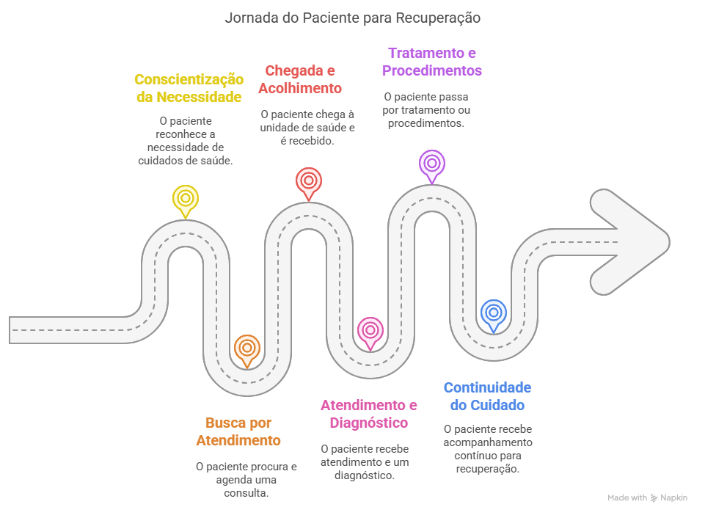
"Anatomia da Jornada do Paciente ONA 2026"

Slide 13
"Anatomia da Jornada do Paciente ONA 2026"
A organização deve compreender e estruturar os seus processos assistenciais considerando a jornada do paciente sob a perspectiva de quem recebe o cuidado. A jornada abrange desde a percepção de sintomas até o término do acompanhamento, passando pelas fases de busca por atendimento ou agendamento, acolhimento, atendimento, diagnóstico, tratamento e continuidade do cuidado. Essa abordagem visa fortalecer a visão sistêmica, o cuidado integrado, continuado e a segurança em cada ponto de contato, contribuindo para a melhoria da experiência do paciente e a redução de riscos. A jornada deve ser conhecida, respeitada e monitorada por todas as equipes, incluindo corpo clínico e multidisciplinar, considerando a diversidade dos públicos atendidos. (Manual 2026)
Padrão Nível 1: A organização identifica, estrutura e implementa os processos assistenciais prioritários com base na jornada do paciente, com foco na segurança e na continuidade do cuida

Slide 14
"Anatomia da Jornada do Paciente ONA 2026"
Requisitos transversais (14)
Protocolos clínicos e de segurança
Riscos assistenciais e operacionais
Infraestrutura, recursos e tecnologias
Cuidado centrado no paciente e abordagem interdisciplinar
Comunicação clara, segura
Programa de educação permanente
Integração do cuidado e a continuidade assistencial
Soluções digitais e tecnologias
Cultura organizacional de segurança do paciente
Estrutura, qualifica e monitora a atuação da equipe multiprofissional
Prevenção e controle de infecções
Avalia e integra a percepção de segurança dos pacientes e familiares
Vulnerabilidades pacientes ao longo da jornada

Slide 15
"Anatomia da Jornada do Paciente ONA 2026"
Subseção 2.27 – Requisitos Transversais
Os requisitos transversais da Jornada do Paciente foram desenvolvidos para reforçar a integração, segurança, qualidade e personalização do cuidado em todas as fases e processos assistenciais, independentemente do ponto de entrada ou da complexidade do serviço.
Seu propósito é assegurar que DIMENSÕES ESTRUTURANTES, como protocolos baseados em evidência, gestão de riscos, atuação multiprofissional, tecnologia, comunicação, percepção do paciente, equidade e prevenção de infecções, estejam presentes de forma contínua, articulada e coerente ao longo da jornada.
Esses requisitos expressam a MATURIDADE INSTITUCIONAL na consolidação de práticas que TRANSCENDEM SETORES ESPECÍFICOS, fortalecendo a cultura organizacional voltada à segurança do paciente, tomada de decisão compartilhada, inclusão, melhoria contínua e cuidado centrado na pessoa.
São aplicáveis a todas as subseções da Seção 2 do manual, garantindo uma abordagem integrada e sistêmica nos processos de avaliação.
"Anatomia da Jornada do Paciente ONA 2026"
Requisitos transversais (14)
Protocolos clínicos e de segurança
Riscos assistenciais e operacionais
Infraestrutura, recursos e tecnologias
Cuidado centrado no paciente e abordagem interdisciplinar
Comunicação clara, segura
Programa de educação permanente
Integração do cuidado e a continuidade assistencial
Soluções digitais e tecnologias
Cultura organizacional de segurança do paciente
Estrutura, qualifica e monitora a atuação da equipe multiprofissional
Prevenção e controle de infecções
Avalia e integra a percepção de segurança dos pacientes e familiares
Vulnerabilidades pacientes ao longo da jornada

Slide 16
"Anatomia da Jornada do Paciente ONA 2026"
Subseção 2.27 – Requisitos Transversais
Aplicação consistente e integrada de protocolos clínicos e de segurança em todos os pontos da jornada do paciente, promovendo a efetividade e a equidade do cuidado.
Identifica e monitora de forma integrada os riscos assistenciais e operacionais ao longo de toda a jornada do paciente, promovendo uma cultura de segurança proativa.
Assegura infraestrutura, recursos e tecnologias adequados para garantir a continuidade, a segurança e a personalização do cuidado em toda a jornada do paciente.
Consolida práticas de cuidado centrado no paciente em todas as fases da jornada, com abordagem interdisciplinar, personalizada e sensível às diferenças culturais e sociais.
Garante comunicação clara, segura e contínua com pacientes, familiares e entre equipes, em todos os pontos de transição e decisão da jornada do cuidado.
Mantém um programa de educação permanente alinhado às necessidades da jornada do paciente, promovendo práticas seguras, efetivas e centradas na pessoa.
Sustenta integração do cuidado e a continuidade assistencial ao longo da jornada do paciente, promovendo transições seguras, coordenação entre níveis de atenção e acompanhamento pós-alta.
Integra soluções digitais e tecnologias inovadoras de forma estratégica na jornada do paciente, otimizando processos, promovendo segurança, eficiência e personalização do cuidado.
Estrutura uma cultura organizacional de segurança do paciente com ações sistemáticas de prevenção de eventos adversos em toda a jornada, assegurando práticas clínicas seguras e aprendizado contínuo.
Estrutura, qualifica e monitora a atuação da equipe multiprofissional, de acordo com o perfil de pacientes, de forma integrada e baseada em evidências ao longo da jornada do paciente, promovendo competência clínica e continuidade segura do cuidado.
Estrutura e executa estratégias integradas de prevenção e controle de infecções em toda a jornada do paciente, com base em evidências, vigilância ativa, vacinação, notificação e medidas de contenção.
Avalia e integra a percepção de segurança dos pacientes e familiares em todas as fases da jornada, promovendo o engajamento da equipe multidisciplinar para uma assistência segura, integrada e centrada na pessoa.
Identifica, acolhe e gerencia de forma segura e integrada as vulnerabilidades individuais e sociais dos pacientes ao longo da jornada, com protocolos específicos para populações em risco, incluindo vítimas de violência.
?

Slide 17
"Anatomia da Jornada do Paciente ONA 2026"
REQUISITOS ESPECÍFICOS
Subseção 2.7 – Serviços Ambulatorial
Subseção 2.8 – Serviços de Atenção Primária à Saúde (APS)
Subseção 2.9 – Serviços de Vacina
Subseção 2.10 – Serviços de APH
Subseção 2.11 – Serviços de Atendimento Emergencial
Subseção 2.12 – Serviços de busca de vagas e gerenciamento de leitos
Subseção 2.13 – Serviços de Internação
Subseção 2.14 – Serviços de Cuidados Intensivos
Subseção 2.15 – Serviços de Atendimento Cirúrgico
Subseção 2.16 – Serviços de Proposta de Atendimento Obstétrico Ambulatório Pré-natal
Subseção 2.17 – Serviços de Atendimento Neonatal
Subseção 2.18 – Serviços de Assistência Nefrológica e Dialítica
Subseção 2.19 – Serviços de Assistência Oncológica e Terapia
Subseção 2.20 – Serviços de Radioterapia
Subseção 2.21 – Serviços de Medicina Oxigenoterapia Hiperbárica
Subseção 2.22 – Serviços de Atendimento Oftalmológico
Subseção 2.23– Serviços de Odontologia
Subseção 2.24 – Serviços de Atenção Domiciliar Pontual e internação domiciliar Internação domiciliar
Subseção 2.25 – Serviços de ILPI
Subseção 2.26 – Serviços de Reprodução Humana
Requisitos transversais (14)
Protocolos clínicos e de segurança
Riscos assistenciais e operacionais
Infraestrutura, recursos e tecnologias
Cuidado centrado no paciente e abordagem interdisciplinar
Comunicação clara, segura
Programa de educação permanente
Integração do cuidado e a continuidade assistencial
Soluções digitais e tecnologias
Cultura organizacional de segurança do paciente
Estrutura, qualifica e monitora a atuação da equipe multiprofissional
Prevenção e controle de infecções
Avalia e integra a percepção de segurança dos pacientes e familiares
Vulnerabilidades pacientes ao longo da jornada

Slide 18
"Anatomia da Jornada do Paciente ONA 2026"
Subseção 2.7 – Serviços Ambulatorial
Subseção 2.8 – Serviços de Atenção Primária à Saúde (APS)
Subseção 2.9 – Serviços de Vacina
Subseção 2.10 – Serviços de APH
Subseção 2.11 – Serviços de Atendimento Emergencial
Subseção 2.12 – Serviços de busca de vagas e gerenciamento de leitos
Subseção 2.13 – Serviços de Internação
Subseção 2.14 – Serviços de Cuidados Intensivos
Subseção 2.15 – Serviços de Atendimento Cirúrgico
Subseção 2.16 – Serviços de Proposta de Atendimento Obstétrico Ambulatório Pré-natal
Subseção 2.17 – Serviços de Atendimento Neonatal
Subseção 2.18 – Serviços de Assistência Nefrológica e Dialítica
Subseção 2.19 – Serviços de Assistência Oncológica e Terapia
Subseção 2.20 – Serviços de Radioterapia
Subseção 2.21 – Serviços de Medicina Oxigenoterapia Hiperbárica
Subseção 2.22 – Serviços de Atendimento Oftalmológico
Subseção 2.23– Serviços de Odontologia
Subseção 2.24 – Serviços de Atenção Domiciliar Pontual e internação domiciliar
Subseção 2.25 - Serviços de ILPI
Subseção 2.26 - Serviços de Reprodução Humana
Subseção 2.27 - Saúde Mental
Subseção 2.28 - Transtorno do desenvolvimento
SUBSEÇÕES:
Tratam especificamente de cada processo em si e são compostas por requisitos

Slide 19


Jornada do Paciente
Manual ONA OPSS 2026
Dinâmicas
Não lineares
Multidimensionais
JORNADA DO PACIENTE E SUAS INTERAÇÕES
Definindo interações (ambiente físico)
Setting interactions (physical environment)
Interações com outras pessoas e equipe dentro da organização
Interactions with other people and team within organization
Interações de tarefas
Task interactions
Interações com outras organizações e outras pessoas
Interactions with other organization and other people
Interações com ferramentas e tecnologias
Interactions with tools and Technologies
Interações da organização
Organization Interactions
Carayon et al. SEIPS 3.0: Human-Centered Design of the Patient Journey for Patient Safety. Appl Ergon. 2020 April ; 84: 103033. doi:10.1016/j.apergo.2019.103033

Slide 20

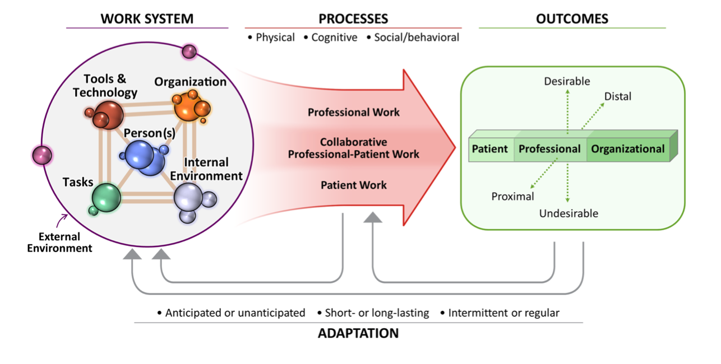
SEIPS (Systems Engineering Initiative for Patient Safety)
Iniciativa de Engenharia de Sistemas para a Segurança do Paciente
sistemas sócio-técnicos complexos
dinâmica, hierárquica e interativa
sistemas sociotécnicos
Físico – Cognitivo – Social/Comportamental
FERRAMENTAS E TECNOLOGIAS
ORGANIZAÇÃO
Desejável
Trabalho profissional
PESSOA(S)
Trabalho colaborativo profissional-paciente
AMBIENTE INTERNO
TAREFAS
Trabalho de paciente
indesejável
AMBIENTE EXTERNO
Antecipado ou inesperado
De curta ou longa duração
Intermitente ou regular
ADAPTAÇÃO
A performance é uma propriedade emergente do sistema interativo como um todo. As configurações são dinâmicas e específicas da situação

Slide 21

Desenvolver atividades voltadas à promoção de saúde de acordo com o perfil epidemiológico.
Estabelecer, implementar e atualizar meios e canais de comunicação para promoção da saúde e prevenção de doenças, garantindo que as orientações sejam acessíveis, claras e adequadas às condições de atendimento individuais e coletivas.
Definir escopo de atendimento para acesso aos usuários de acordo com o perfil epidemiológico.
Estabelecer e orientar a população em relação às diretrizes para atendimento por telessaúde.

Slide 22
Definir fluxos e critérios clínicos de precedência para admissão de pacientes/clientes, incluindo os provenientes de outras organizações e serviços.
Gerenciar filas, disponibilidade de agendamentos e tempo de espera com base em critérios estabelecidos para priorizar o acesso aos diferentes serviços.
Oferecer canais de comunicação e orientação aos pacientes (preparo, especialidades, cobertura e convênios, etc).
Organizar e estruturar os leitos, agendas e atendimentos de forma integrada, com disponibilização em tempo e condições adequadas ao paciente/cliente.
Validar a possibilidade de ampliar e diversificar os canais de acesso ao atendimento, garantindo que o cuidado chegue até o paciente quando necessário.

Slide 23
Estabelecer diretrizes de acolhimento e critérios de priorização de atendimento.
Considerar características individuais dos pacientes/clientes e acompanhantes
Fornecer orientações iniciais ao paciente e familiares sobre o atendimento, fluxos, direitos e procedimentos, garantindo acolhimento seguro e humanizado.
Fornecer as orientações aos pacientes e familiares relacionadas aos direitos e deveres.
Estabelecer, implementar e manter uma sistemática de sinalização clara e compreensível nas áreas internas e externas de circulação, acessibilidade e localização da organização.

Slide 24
Avaliar o paciente considerando suas expectativas, necessidades, individualidades, riscos, condição clínica, histórico e condições econômicas.
Tomar decisões baseadas em evidência científica.
Identifica os riscos assistenciais do paciente/cliente e estabelece ações de prevenção, para redução da probabilidade de incidentes.
A equipe multiprofissional discute os riscos dos pacientes para contribuição na tomada de decisão.
Cumprir diretrizes de transmissão de informação na transição de cuidado, incluindo transferências internas e externas, exames e recursos assistenciais.
Identificar sinais de instabilidade ou evolução clínica desfavorável e cumpre protocolo de atendimento.
Utilizar técnicas e ferramentas de comunicação como escuta ativa.
Definir critérios para indicação adequada de exames e tratamentos.

Slide 25
Estabelece e implementa os protocolos de acordo com o perfil dos pacientes, baseado em evidência científica, considerando a assistência multidisciplinar.
Compartilha e discute com o paciente e família/acompanhante a proposta terapêutica e condução do cuidado (em tempo hábil).
Estabelece um plano de orientação/educação ao paciente considerando suas individualidades e assistência multidisciplinar.
Estabelece, acompanha, avalia e adequa o plano terapêutico individualizado.
Estabelece plano de cuidado interdisciplinar com base no plano terapêutico, conforme grau de complexidade e dependência.
Identifica sinais de instabilidade/deterioração clínica e cumpre o protocolo de atendimento.
Monitoramento da adesão ao tratamento.
Aplica termo de consentimento para procedimentos de risco, invasivos e anestesia.
Planeja e realiza a alta do paciente com plano de continuidade do cuidado.
Cumpre diretrizes de transmissão de informação na transição de cuidado (interna e externa).
Acompanha os pacientes após encaminhamento para outros serviços nas transições e transferências.
Monitoramento dos resultados clínicos dos pacientes.

Slide 26
Identificar os pacientes que necessitam de continuidade do cuidado e monitoramento, definindo critérios de acompanhamento com base no perfil e porte da organização, plano terapêutico, metas e desfechos.
Fortalece as orientações aos pacientes/familiares que necessitam de continuidade do cuidado ou monitoramento.

Slide 27


Endereço: Rua Bela Cintra, 986 cj 101, Consolação
CEP: 01415-002 – São Paulo/SP
Telefone: (11) 3121-3232 Email: ona@ona.org.br
Site: www.ona.com.br
@acreditacao.ona

Slide 28



Participe conosco em São Paulo da #ISQua2025
A 41ª Conferência Internacional da ISQua será realizada em São Paulo, Brasil, de 12 a 15 de outubro de 2025, em parceria com a Organização Nacional de Acreditação (ONA).
O tema da conferência deste ano é "Sistemas de saúde inclusivos: Enfrentando desafios com tecnologia e humanidade."
Envie seu resumo e Saiba mais sobre a conferência!
www.isqua.org

